Slide 1


Créditos de Carbono e Pagamentos por serviços ambientais como instrumentos de combate ao desmatamento.
Angelo Santarlacci

Slide 2
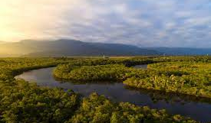
Política Nacional de Meio Ambiente
A Política Nacional do Meio Ambiente (PNMA), Lei 6.938/81 representou um grande avanço, em termos jurídicos, para a conservação ambiental no Brasil.
A PNMA apresentou inovações jurídicas importantes ao trazer para a realidade brasileira instrumentos de gestão ambiental

Slide 3

Instrumentos da PNMA
Os instrumentos de política ambiental podem ser classificados em 04 (quatro) grandes tipos, a saber:
Instrumentos Regulatórios ou de Comando e Controle;
    Instrumentos Econômicos;
    Instrumentos de Comunicação e Educativos;
    Instrumentos de cooperação e acordos voluntários;

Slide 4
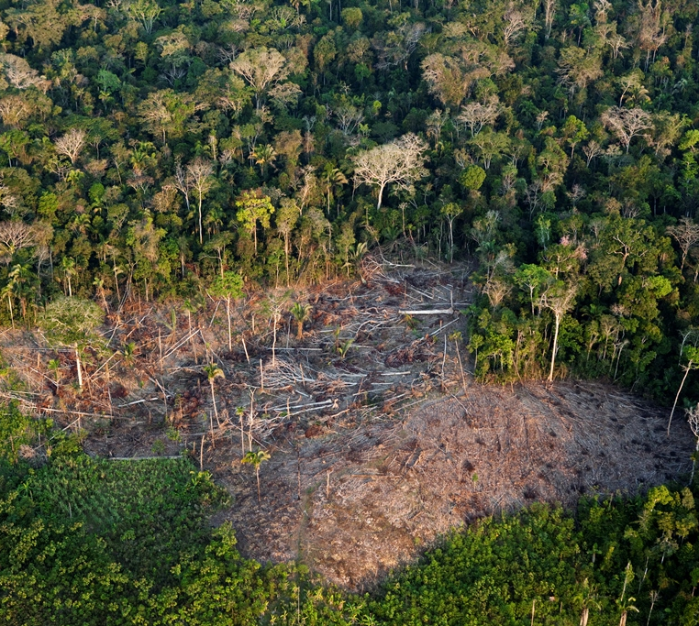
Política de Comando e Controle
Política baseada em Instrumentos de Comando e Controle.
Há uma percepção de que os instrumentos de Comando e Controle não são efetivos.
Baixa efetividade no combate ao desmatamento.

Slide 5
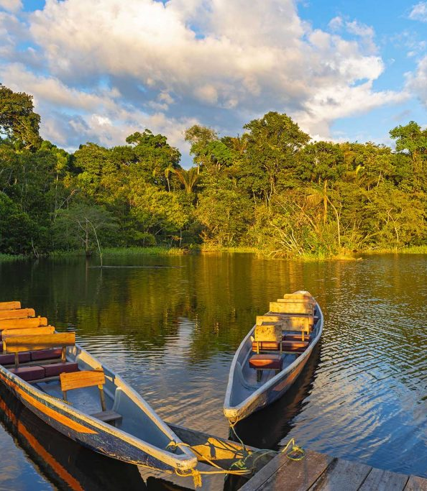
Combinação de Instrumentos
A combinação de instrumentos promove resultados positivos por meio de ações adaptativas levando em consideração aspectos legais, econômicos e de comunicação/educação.

Slide 6

Créditos de Carbono e PSA
Podem funcionar como um instrumento de política ambiental?
Sim, desde que haja uma política pública adequada e desenhada para isso.
Espera-se:
Combate ao desmatamento;
Desenvolvimento socioambiental de comunidades;
Combate a pobreza.

Slide 7

Quem paga pelo que?
Tanto o PSA quanto os crédito de carbono dependem de oferta e demanda.
- Demanda do mercado consumidor.
- Capacidade de oferta por parte do mercado.
Mercado Regulado Mercado Voluntário

Slide 8
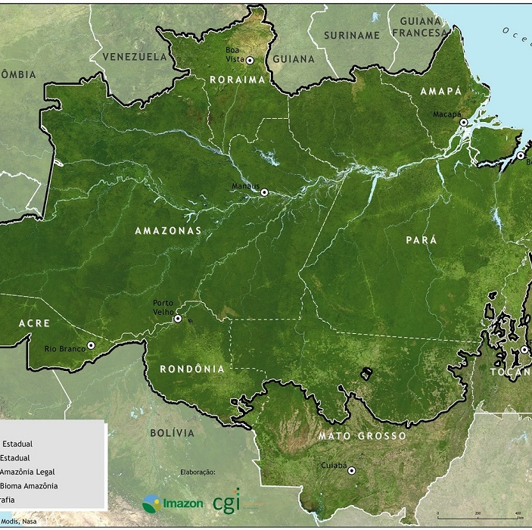
Qual o papel do Brasil?
Criar uma política pública específica sobre o tema.
Desafios:
Garantir equidade na distribuição dos recursos e na geração de renda;
Facilitar acesso e informação além de fornecer subsídios para o mercado regulado;
Incentivar e regular o mercado de carbono – seja o mercado voluntário quanto o mercado regulado;
Desmistificar a cultura de receber pagamentos e benefícios tão somente por áreas florestadas – sem contrapartida;
Propor instrumentos normativos de regularização ambiental em áreas rurais embargadas passíveis de utilização.
Valorizar boas práticas agrícolas e a sustentabilidade do agronegócio brasileiro.

Slide 9
Créditos de Carbono e Pagamentos por serviços ambientais como instrumentos de combate ao desmatamento.
Angelo Santarlacci

